Slide 1

Hranjenje rezultatov igre
Polona Fajdiga
Fakulteta za matematiko in fiziko

Slide 2
Na kakšen načine bi lahko shranili najboljše rezultate igre?
Datoteke so najbolj primeren način shranjevanja podatkov.
Najlažje shranjevanje podatkov je s pomočjo knjižnjice System.Text.Json, ki shrani podatke v json format.

Slide 3
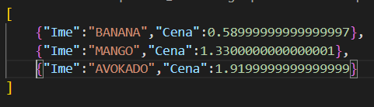
Hranjenje podatkov v json datoteki:
JavaScript Object Notation
Je zelo lahko berljiv format ta računalnike in ljudi
Primeren za prenašanje podatkov iz ene aplikacije v drugo
Zgled zapisa:
Podatki so predstavljeni kot pri slovarju (ključ : vrednost)
Podatki so ločeni z vejico
Zaviti oklepaji predstavljajo objekt
Oglati oklepaj predstavlja seznam

Slide 4
Serializacija in deserializacija
Koncept serializacije in deserializacije se uporablja vedno, ko je treba podatke, ki se nanašajo na objekte, prenesti do druge aplikacije.
SERIALIZACIJA : se uporabi za izvoz podatkov aplikacije v datoteko (pretvori v niz)
DESERIALIZACIJA: se uporabi za ekstrahiranje podatkov iz datoteke (iz niza pretvori nazaj v objekte)

Slide 5

Kako shraniti podatke na json datoteko?
Naj spremenljivka igralci predstavlja seznam objektov Igralec in naj pot predstavlja povezavo do datoteke:
Podatke shranimo na datoteko tako, da uporabimo knjižnico System.IO
Sintaksa: File.WriteAllText(povezava do datoteke, serializirani podatki)
Prepipe niz json na datoteko .json na, ki se nahaja na lokaciji pot

Slide 6
Navodila uvoz knjižnjice sYstem.Text.Json

Slide 7
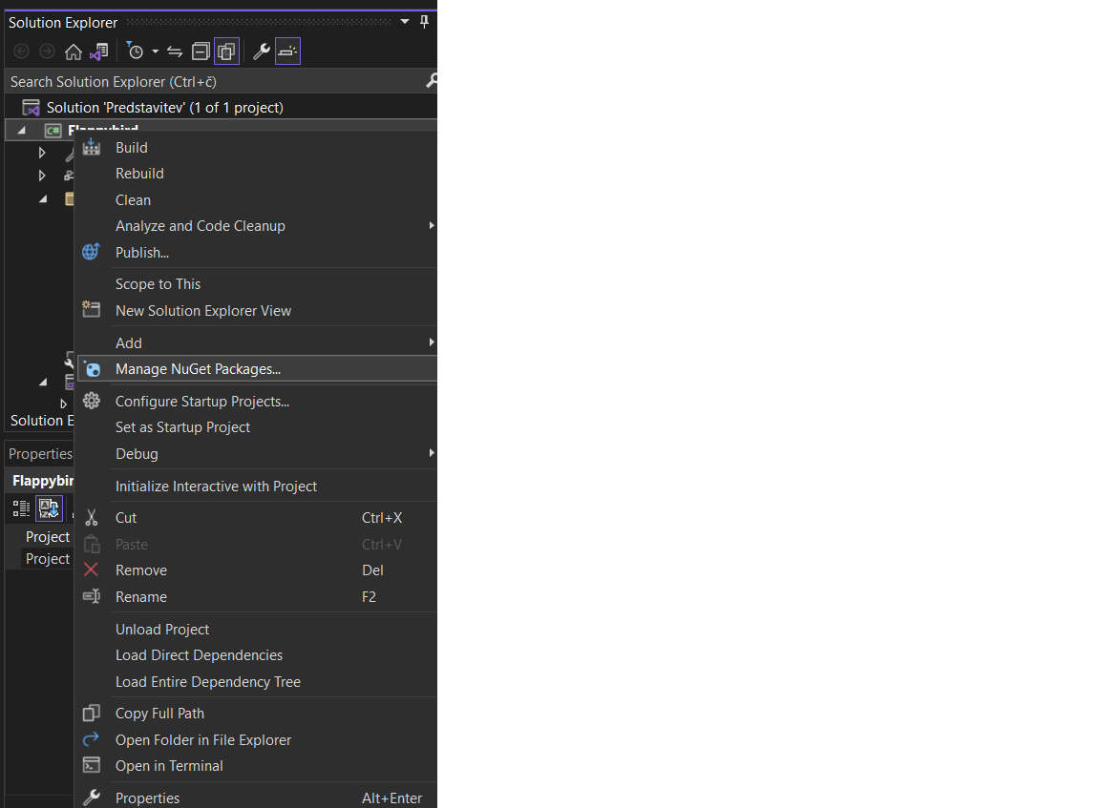
Postopek uvažanja knjižnice system.text.json
Z miško se postavimo na ime projekta in z desnim kliknemo nanj
Kliknem ona „Manage NuGet Package“

Slide 8

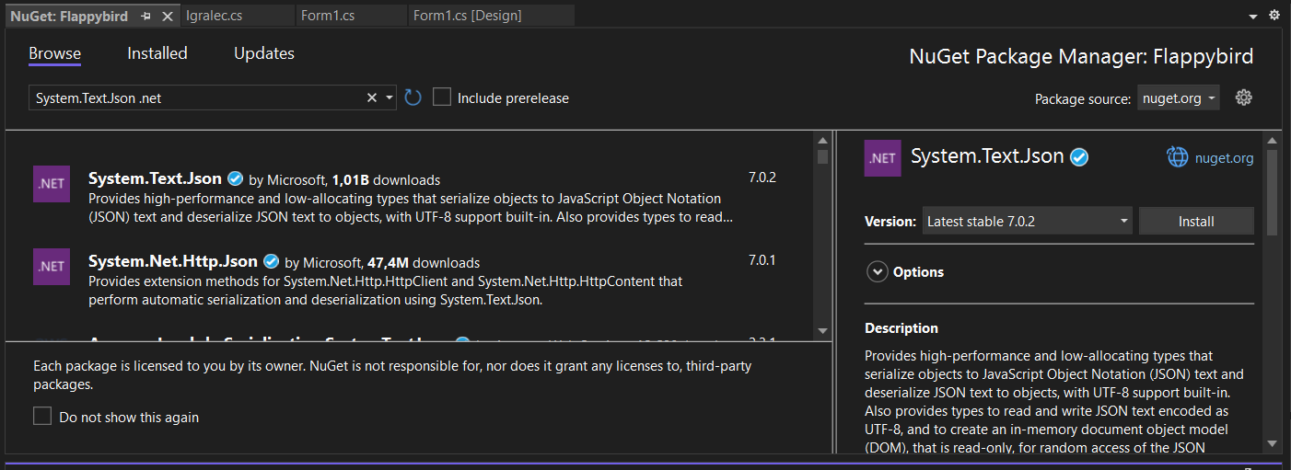


Namestimo knjižnico System.text.json, tako da kliknemo na gumb „Install“

Slide 9
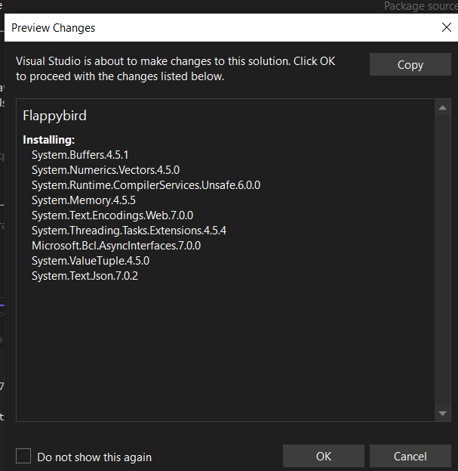
Pritisnemo na GUMB „OK“

Slide 10
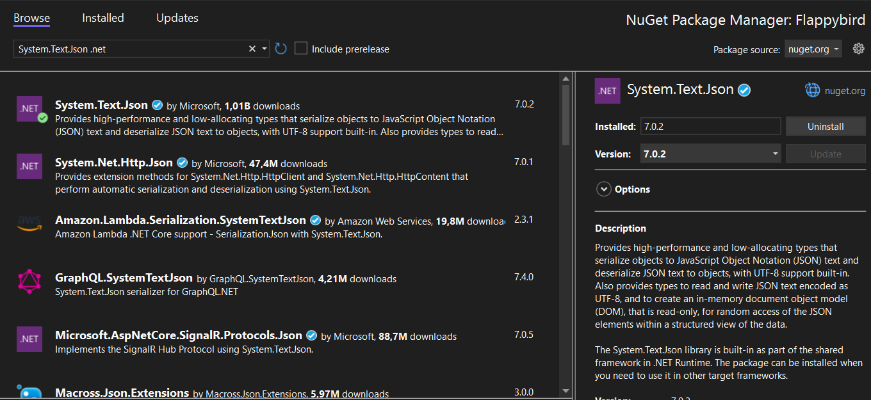
Zelena kljukica pomeni da je bila knjižnica uspešno nameščena.

